Slide 1
Осенний семестр
I. ФИЗИЧЕСКИЕ ОСНОВЫ ДИФРАКЦИОННЫХ МЕТОДОВ ИССЛЕДОВАНИЯ
Зачет в конце семестра!!!

Slide 2
Краткий обзор пройденного материала
Осень 2023
Что мы уже прослушали
на лекциях и изучили
в сентябре – декабре 2023 года

Slide 3
Дифракционные методы исследования структуры и состава материалов

Slide 4
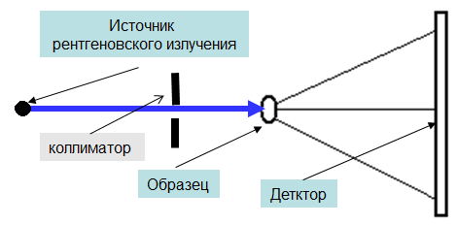
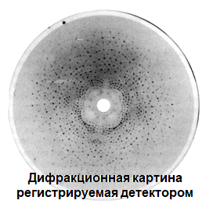
Источники информации в структурном анализе
Геометрия дифракционной картины
x_{n},y_{n},z_{n}
Элементарная ячейка кристалла,
Параметры a, b, c, α, β, γ, симметрия решетки
Функция распределения
электронной плотности
2. Интенсивности дифракционных
отражений – рефлексов ~ [F(H)]²
Реальная структура кристаллов:
дефекты, нарушения совершенства
кристаллов
3. Тонкая структура дифракционных
рефлексов и диффузного рассеяния

Slide 5
Что мы уже знаем о рентгеноструктурном анализе?

Slide 6
Дифракционная картина объекта
это его Фурье-образ
(трансформанта Фурье)
Фурье-образ формируется
в обратном пространстве
(пространство Фурье,
пространство волновых векторов, пространство импульсов)

Slide 7
h=6.62607004 × 10⁻³⁴ м² кг / с постоянная Планка
Согласно принципу неопределённости
(1900 г.)
у частицы не могут быть одновременно
точно измерены
положение и скорость (импульс).

Slide 8
Основные разделы
дифракционного
структурного
анализа

Slide 9
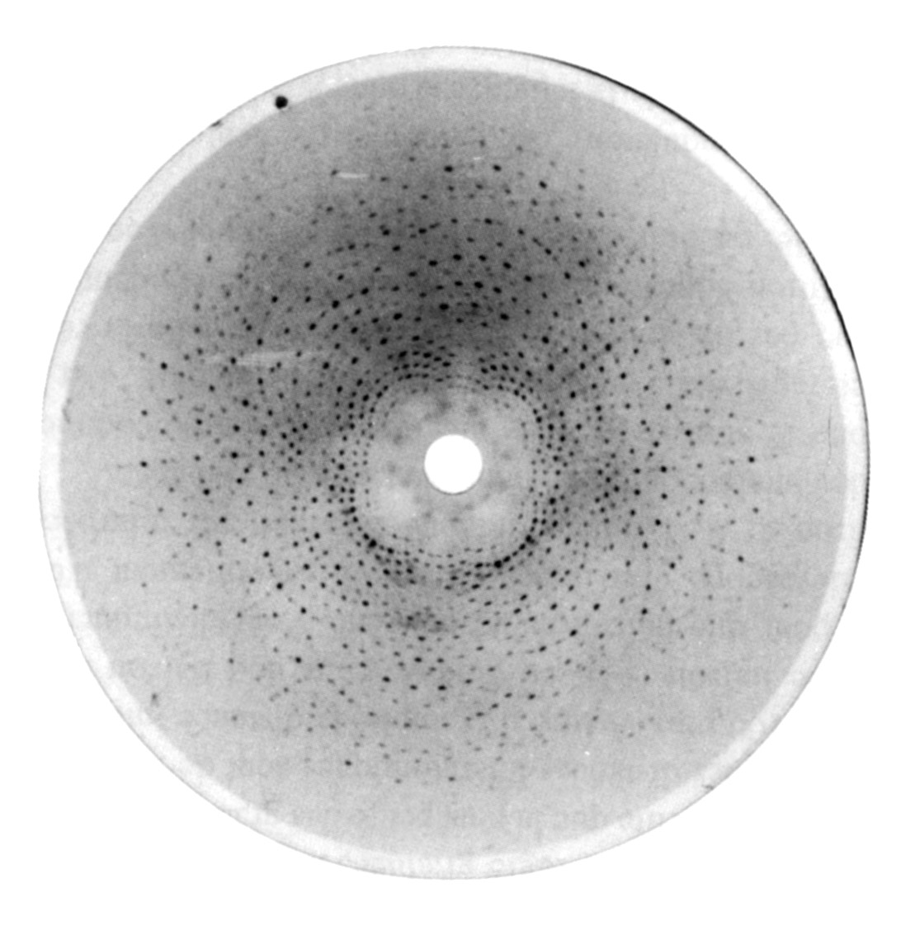
Источники информации в структурном анализе
Элементарная ячейка кристалла, параметры кристаллической решетки a, b, c, α, β, γ,
симметрия
1. Геометрия дифракционной картины
2. Интенсивности дифракционных
рефлексов
Функция распределения электронной плотности
Позволяет определить координаты атомов в элементарной ячейке исследуемого материала
3. Тонкая структура дифракционных
рефлексов и диффузного
рассеяния
Реальная структура кристаллов - дефекты, нарушения совершенства кристаллов

Slide 10
1-й этап
Определение симметрии кристаллической решетки, класса симметрии (сингонии),
параметров элементарной ячейки кристалла.
Далее из анализа погашенных интенсивностей определяется пространственная группа, симметрии кристалла

Slide 11
ЛАУЭГРАММЫ

Slide 12
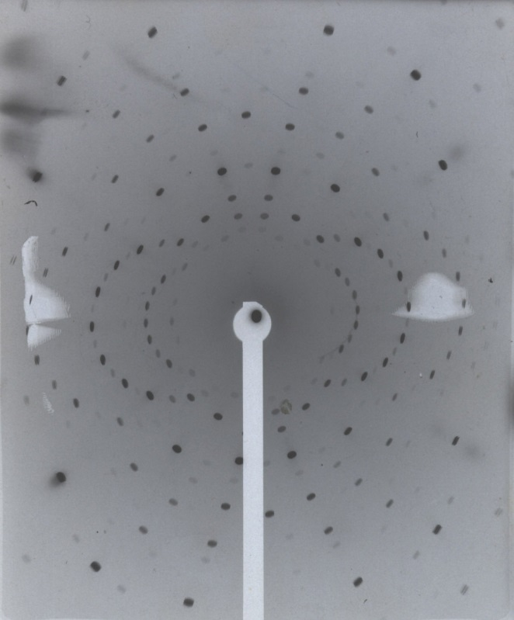
Лауэграмма формируется в широком спектре излучения (белый спектр), поэтому её анализ (геометрия расположения рефлексов) позволяет получать ограниченный набор сведений об объекте на котором происходило рассеяние.
Состояние образца (качество монокристалла - блочность, размеры блоков их количество и т.п.);
Определение пространственной ориентировки
кристалла-образца;
Некоторые сведения о симметрия кристалла

Slide 13
РЕНТГЕНОГРАММЫ ВРАЩЕНИЯ
(КАЧАНИЯ)

Slide 14
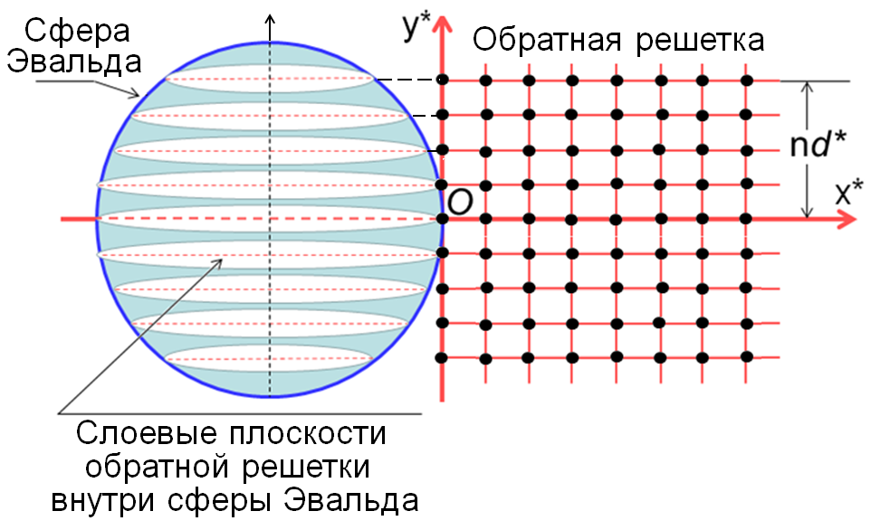
Схема образования рентгенограмм вращения
L– Расстояние между
слоевыми рядами на пленке
d* - межплоскостное расстояние вдоль
направления С в обратной решетке;
n – номер слоевой в обратной решетке;
R_{c}- радиус фотокассеты;
y_{n} – расстояние между нулевой и n–ой
слоевыми линиями

Slide 15
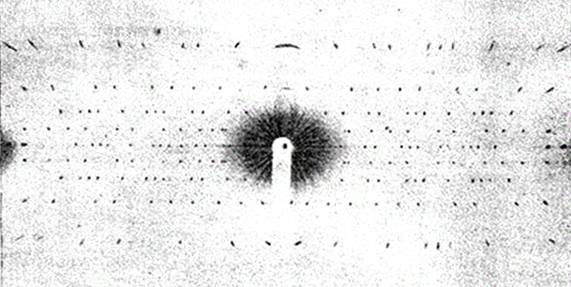
Рентгенограмма вращения
монокристалла кварца. Излучении FeK_{α}
Интенсивность тормозного спектра заметно меньше интенсивности линий характеристического спектра и поэтому дифракционные рефлексы возникающие на характеристических линиях хорошо наблюдаются на рентгенограмме

Slide 16
Вращение кристалла позволяет связать отражение от каждой системы плоскостей кристалла с определенной длиной волны характеристического спектра

Slide 17
Появляется возможность для каждого рефлекса определить от каких плоскостей кристалла произошло отражение и следовательно определить
индексы плоскости (hkl)
и межплоскостное расстояние d_{hkl}

Slide 18
РЕГИСТРАЦИЯ
УЗЛОВЫХ ПЛОСКОСТЕЙ ОБРАТНОЙ РЕШЕТКИ
(схема де-ИОНГА–БОУМАНА)

Slide 19
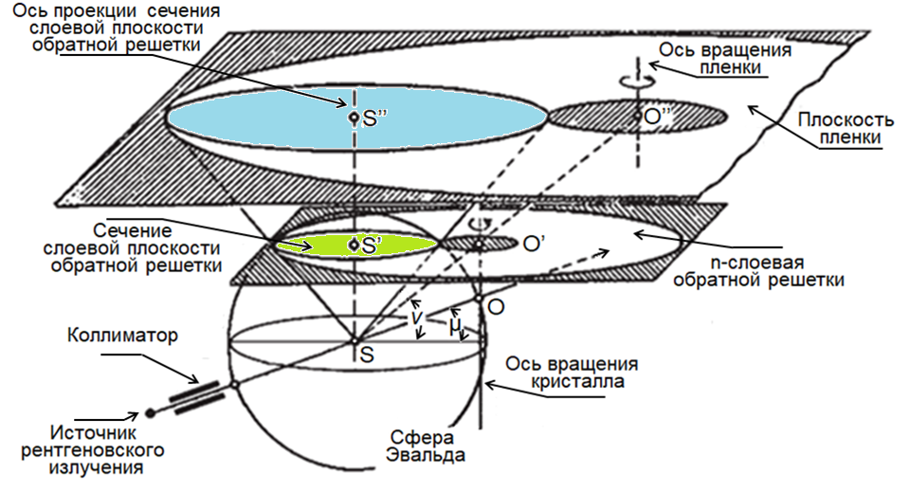
Рентгеновская схема метода де-ЙОНГА–БОУМАНА для регистрации узловых плоскостей
обратной решетки
(вращается кристалл и детектор-пленка)

Slide 20
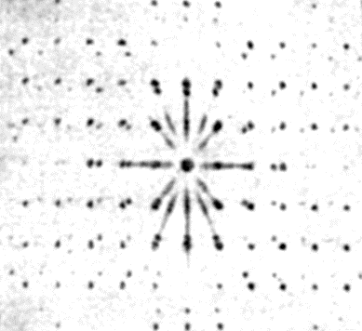
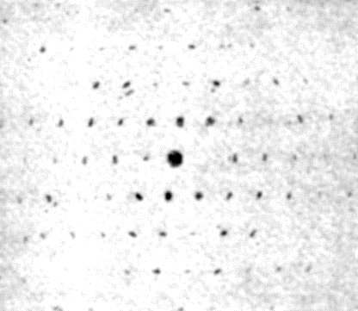
Рентгенограммы КФОР полученные
на моноклинном монокристалле дифторстилбена.
a)-нулевая слоевая обратной решетки a*b*;
б)- первая слоевая a*b*
а
б

Slide 21
Метод регистрации неискаженной плоскости обратной решетки позволяет:
1. Исследовать сечения обратной решетки на предмет погасаний рефлексов;
2. Определять параметры элементарной ячеки;
3. Измерять методом фотометрирования интенсивности рефлексов;
4. Позволяет непосредственно увидеть обратную решетку. Это самый наглядный способ работы с обратной решеткой

Slide 22
Исследования поликристаллических образцов
МЕТОД
ДЕБАЯ-ШЕРЕРА

Slide 23
Поликристаллическая модификация материалов состоит из большого количества маленьких кристаллов ориентации которых в пространстве равновероятны

Slide 24
Это означает, что модель поликристалла в обратном пространстве можно представить как бесчисленное количество концентрических сфер, радиусы которых равны модулям векторов обратной решетки соответствующих плоскостям прямой решетки с индексами (hkl)

Slide 25
Модель поликристалла
в обратном пространстве
R₁=|H₁|=1/d₁
R₂=|H₂|=1/d₂
O
R₃=|H₃|=1/d₃
Вектор H это нормаль к плоскостям с индексами (hkl)
R₄=|H₄|=1/d₄
Если все ориентации кристаллитов в поликристалле равновероятны, концы векторов H_{hkl} будут лежать на сферах радиуса 1/d_{hkl}

Slide 26
Схема образования дебаевского дифракционного кольца
Сфера Эвальда
K_{H}
Рентгеновский пучок
K₀
O
O₁
Дифракционное отражение
от плоскостей (hkl) в виде окружности образованной пересечением двух сфер
Сферическая поверхность образованная концами векторов H_{hkl}
поликристаллического образца

Slide 27
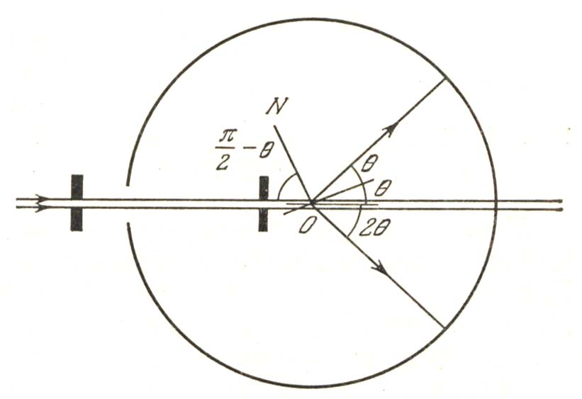
Геометрическая схема
получения порошковых рентгенограмм
(рентгенограмм Дебая-Шерера)
Для кубической симметрии

Slide 28
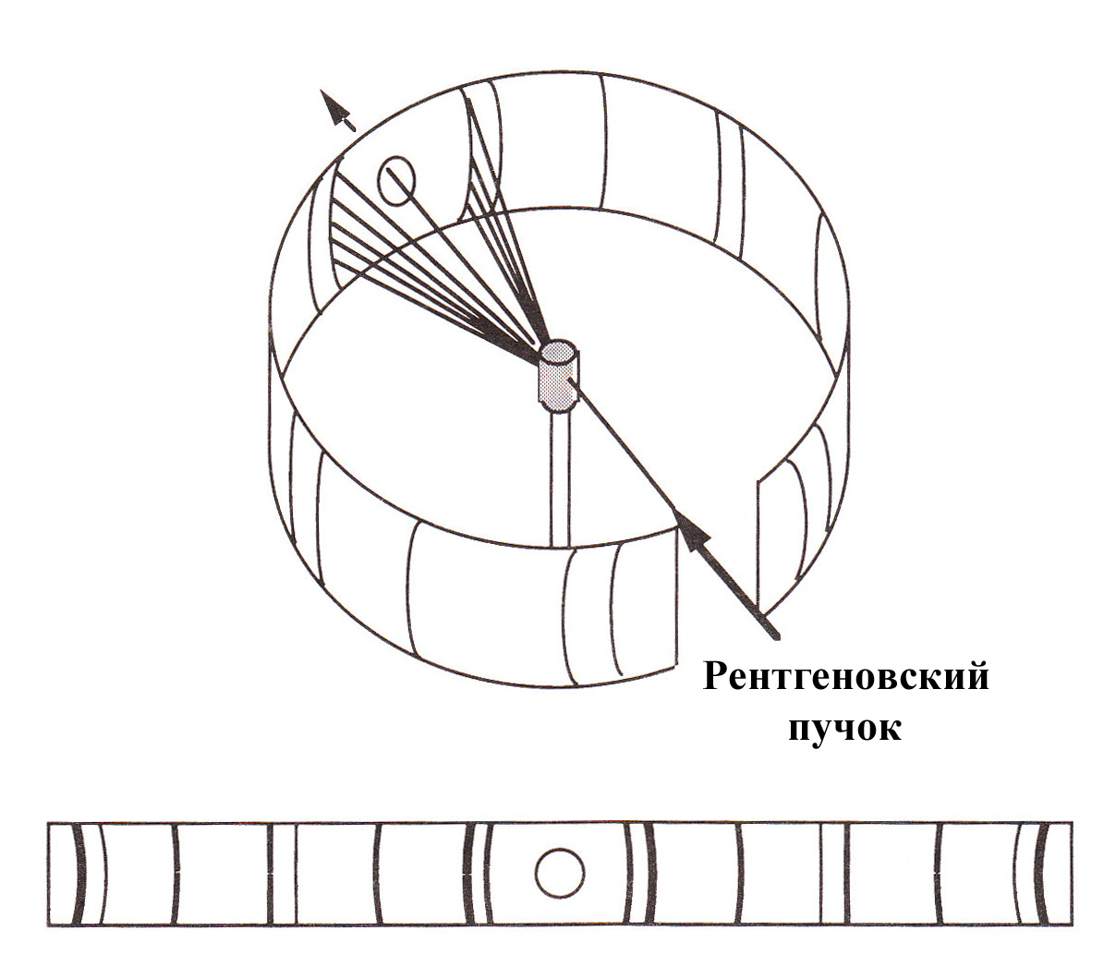
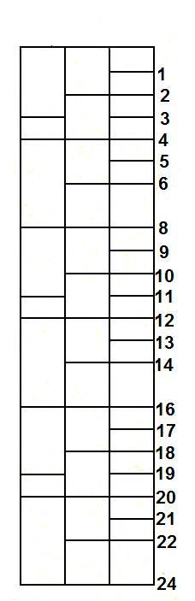
Метод Дебая-Шерера
P
I
F
Дебаеграммы
кубического
кристалла

Slide 29
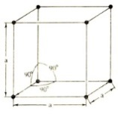
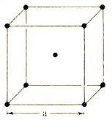
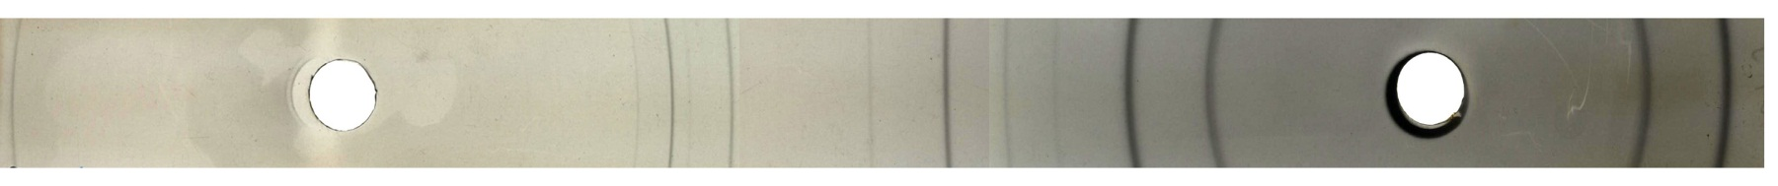
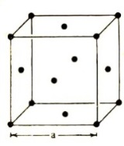
Примеры рентгенограмм полученных с порошковых образцов (рентгенограммы Дебая-Шерера)
Примитивная кубическая решетка - ReO₃
Объемоцентрированная кубическая решетка – порошек W
Гранецентрированная кубическая решетка - Ni
Правила погасаний рефлексов для объемоцентрированной кубической решетки
Правила погасаний рефлексов для гранецентрированной кубической решетки

Slide 30
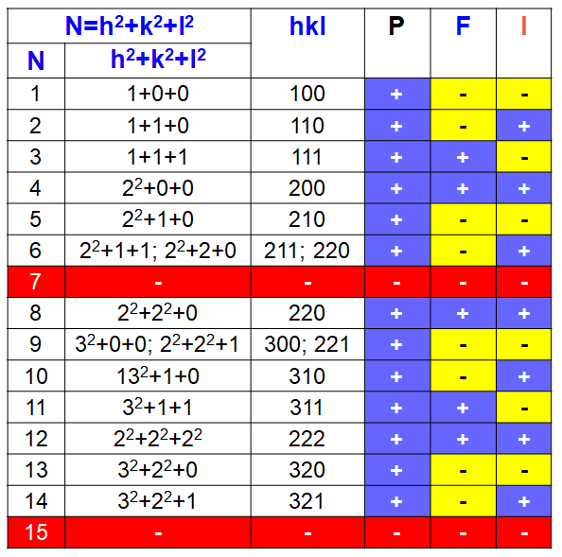

Законы погасания для примитивной (P), гранецентрированной (F) и объемоцентрированной (I) кубических решеток

Slide 31
Интенсивность дифракционной линии
описывается выражением
- функция Лауэ
- структурная амплитуда
Дифракционный пик от такого поликристаллического образца представляет собой суперпозицию дифракционных пиков всех кристаллитов, находящихся в отражающем положении

Slide 32
Дифрактометрия поликристаллов

Slide 33
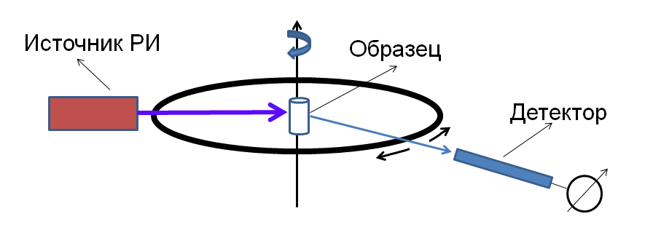
Оптическая схема рентгеновского дифрактометра
для исследования поликристаллов

Slide 34
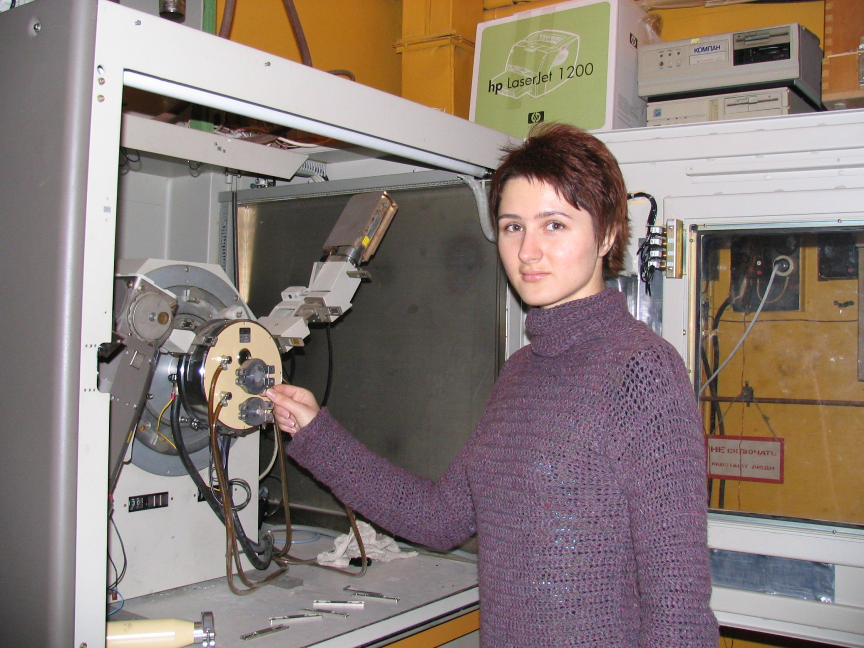
Современный рентгеновский дифрактометр – прибор предназначенный для сбора дифракционных данных о поликристаллах

Slide 35
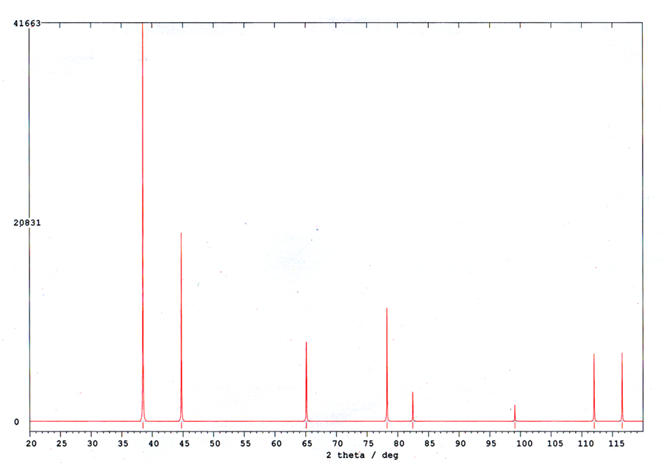
Экспериментальная рентгенограмма неизвестного вещества (мелкий порошок)

Slide 36
Из эксперимента мы определяем
дифракционные углы интенсивности линий и рассчитываем величины межплоскостных расстояний
{I_{i}; θ_{i}}
{d_{i}}

Slide 37
1.Эксперимент (определяем дифракционные углы для всех рефлексов)
Углы дифракционных линий
2. Используя формулу Вульфа-Брэгга, вычисляем межплоскостные расстояния
Межплоскостные расстояния

Slide 38
По экспериментальной дебаеграмме определяем интенсивности (относительные) и углы дифракционных линий. По формуле Брегга-Вульфа рссчитываем межплоскостные расстояния d(Å)
I(θ) (отн.ед.) | 2θ° | d(Å)
100 | 38,5 | 2,3
50 | 44,9 | 2,0
20 | 65,0 | 1,4
30 | 78,0 | 1,2
10 | 82,5 | 1,1
5 | 99,0 | 1,0
25 | 113,0 | 0,9
25 | 117,0 | 0,9
Далее ищем по набору интенсивностей и межплоскостных расстояний в международной базе данных находим соответствующее вещество

Slide 39
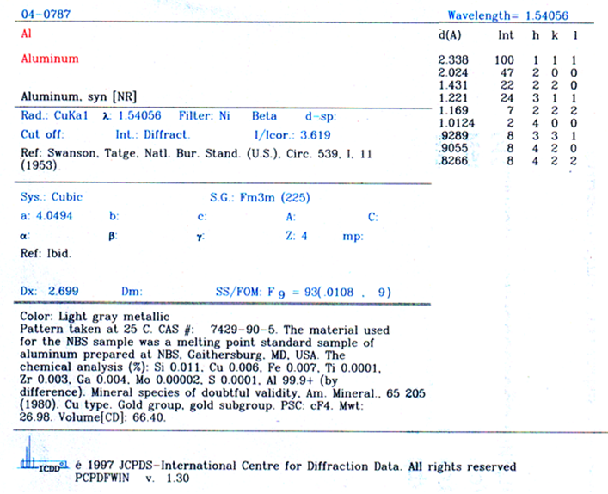
Дифракционная база данных PC PDF WIN
В настоящее время эта база данных содержит более 2 миллионов карточек
различных веществ, соединений, сплавов

Slide 40
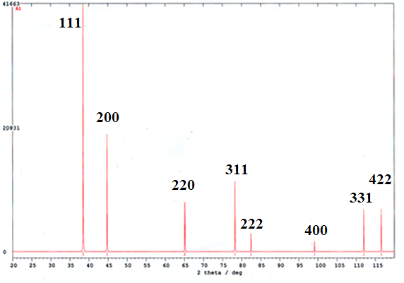
Оказалось, что это металл алюминий
I(θ) (отн.ед.) | 2θ° | d(Å) | hkl
100 | 38,5 | 2,3 | 111
50 | 44,9 | 2,0 | 200
20 | 65,0 | 1,4 | 220
30 | 78,0 | 1,2 | 311
10 | 82,5 | 1,1 | 222
5 | 99,0 | 1,0 | 400
25 | 113,0 | 0,9 | 331
25 | 117,0 | 0,9 | 422

Slide 41
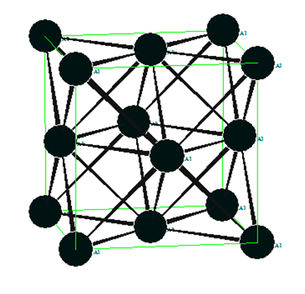
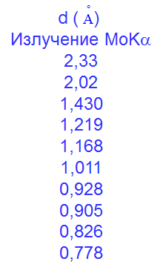
Элементарная ячейка Алюминия (Al)

Slide 42
Дифрактометрия монокристаллов

Slide 43
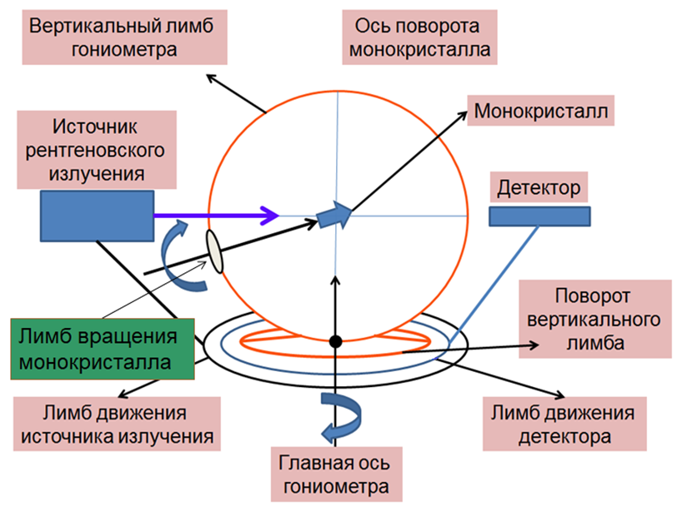
Оптическая схема рентгеновского дифрактометра
для исследования монокристаллов

Slide 44
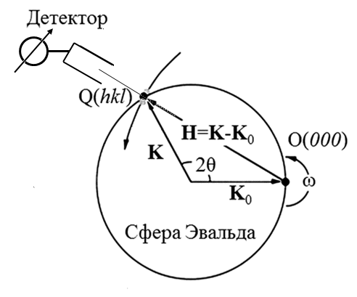
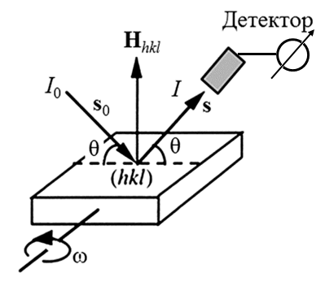
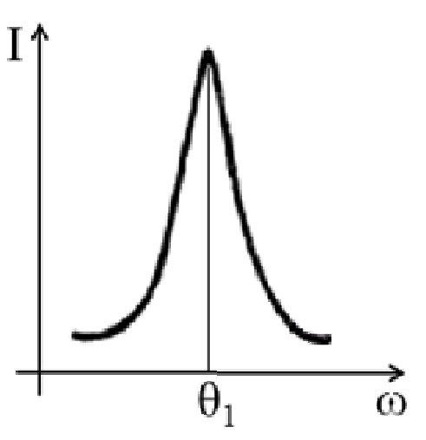
Тета-сканирование
в прямом и обратном пространстве

Slide 45
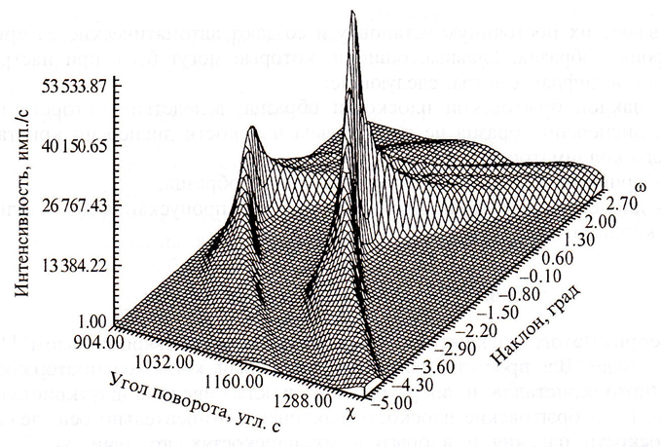
Трёхмерное изображение одного из дифракционных рефлексов кристалла GaAs с пленкой GaAlAs на поверхности.
Излучение CuK_{α1}. Монохроматор бабочка Si
Большой пик – это пик от подложки GaAs, маленький пик это пик монокристаллической пленки GaAlAs

Slide 46
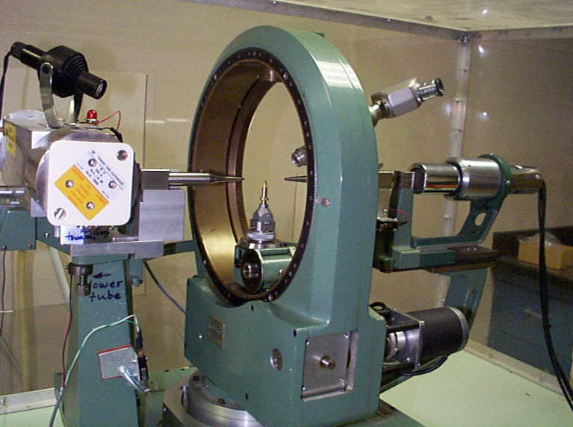
Внешний вид
четырехкружного мнокристального гониометра

Slide 47
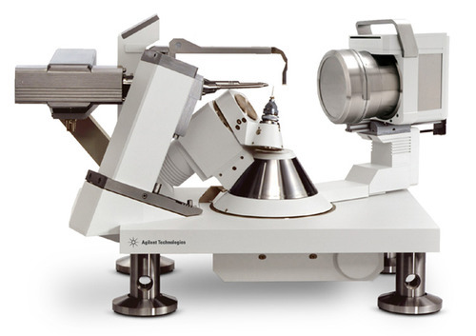

Slide 48
2-й этап
определение координат атомов в элементарной ячейке кристалла, значительно сложнее.
Дело в том, что в эксперименте мы можем измерять интенсивности дифракционных рефлексов и определить величины структурных амплитуд |F(hkl)|. А вот фазы дифракционных рефлексов α(hkl) недоступны для измерений

Slide 49
Для определения координат атомов в кристаллографической ячейке необходимо найти максимумы функции распределения электронной плотности в решетке ρ(r) т.е. исследовать эту функцию на экстремум
Здесь r текущий радиус вектор в пространстве элементарной ячейке,
Вектор H – дифракционный вектор или вектор обратной решетки, определяющий положения отражающих плоскостей с индексами (hkl),
V_{c} – объем элементарной ячейки

Slide 50
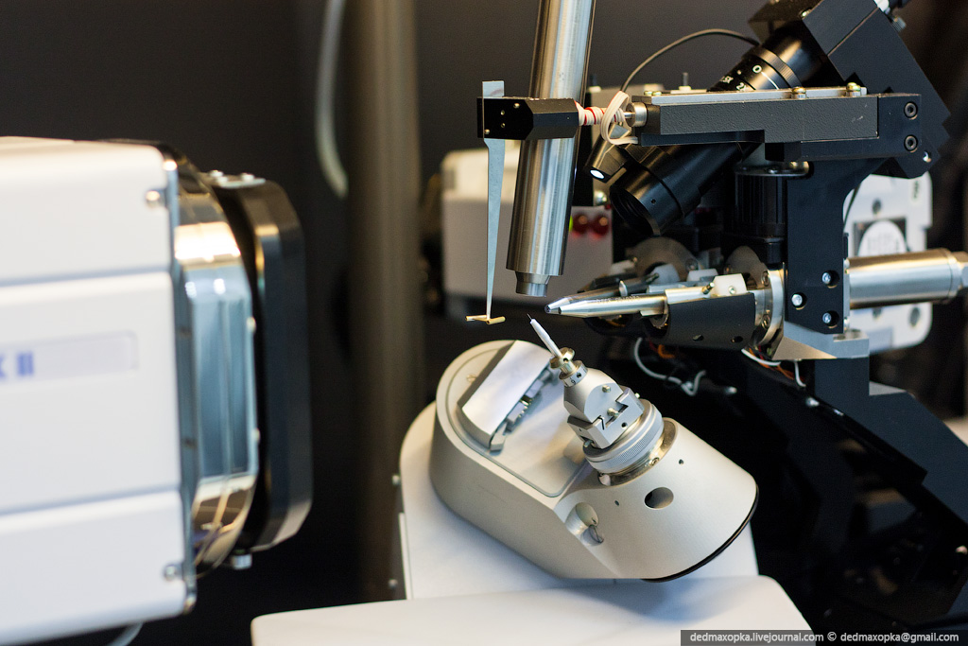

Slide 51
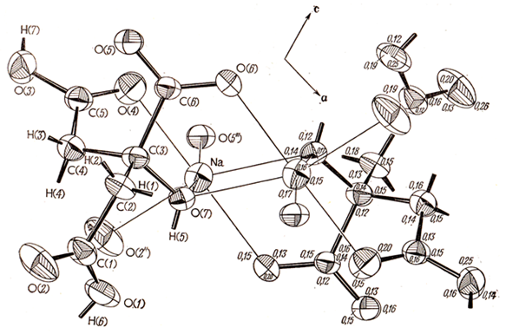
Фрагмент элементарной ячейки
дигидроцитрата натрия (NaH₂C₆H₅O₇)
спроектированная на плоскость XZ
Жирными линиями обозначены ковалентные связи, светлые – означают координатные связи атомов кислорода с атомами натрия.
Числа у эллипсоидов - сраднеквадратичные тепловые смещения атомов (Å)
Тепловые колебательные движения атомов внутри молекулы дигидроцитрата натрия. Анизотропные колебания атомов описываются элипсоидами

Slide 52
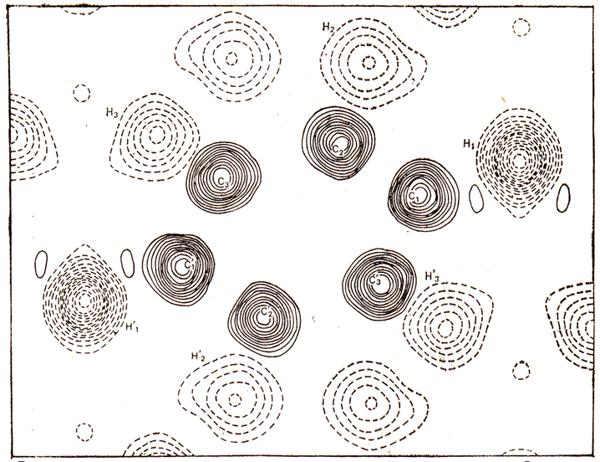
Распределение электронной плотности в элементарной ячейке бензола спроецированное на плоскость (001).
Синтез электронной плотности сделан на дифракции нейтронов. Положительная плотность (атомы углерода C) обозначена сплошными линиями, отрицательная плотность (положения атомов водорода H) - пунктиром. Плоскость бензольного кольца не лежит в плоскости проекции и поэтому искажена

Slide 53
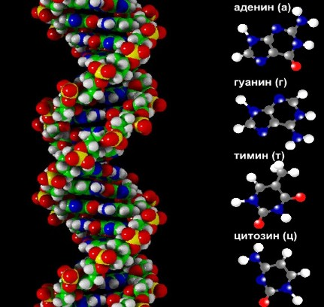
Фрагмент молекулы
дезоксирибонуклеиновой кислоты (ДНК)
В 1953 г. Френсис Крик, Джеймс Уотсон, Морис Уилкинсон построили трехмерную модель двойной спирали структуры молекулы ДНК и объяснили механизм передачи наследственной информации.
По-видимому, это открытие является главным достижением ХХ в.

Slide 54
3-й этап
Исследование тонкой структуры дифракционных рефлексов и диффузного рассеяния

Slide 55
Тонкая структура дифракционных рефлексов позволяет увидеть реальную структуру кристалла
(размеры и количество блоков, локальные и межблочных деформации решетки, типы, количество и расположения дефектов
в объеме кристалла)
Методы этого этапа структурного анализа
состоят из двух групп:
1. интегральных методов
2. методов рентгеновской топографии

Slide 56
1. Анализ формы дифракционного рефлекса
(форма узла обратной решетки)
Интегральные методы
2. Анализ
проекции изображения дифракционного рефлекса
Рентгеновская топография

Slide 57
1. Анализ
геометрических параметров
дифракционного рефлекса.
Какую информацию
о структуре вещества содержит
геометрия рефлекса?

Slide 58
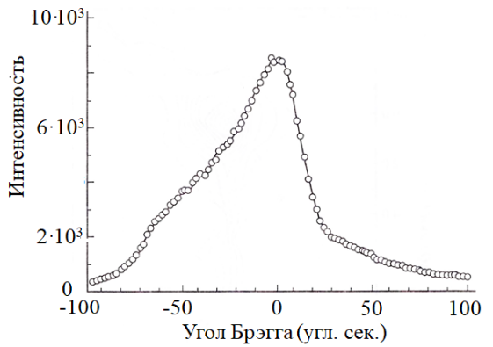
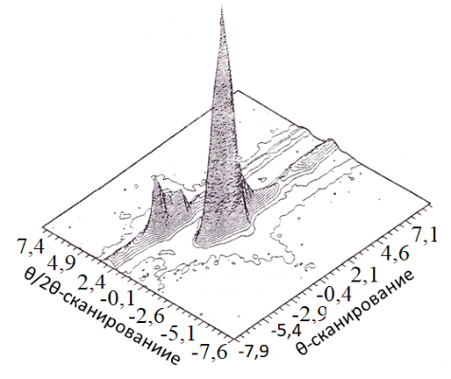
а
б
КРИВАЯ КАЧАНИЯ КРИСТАЛЛА GaAs ВЫРАЩЕННОГО В КОСМОСЕ, ОТРАЖЕНИЕ (004) ИЗЛУЕНИЕ CuKα;
СООТВЕТСТВУЮЩАЯ ТРЕХМЕРНАЯ КАРТА УЗЛА ОБРАТНОЙ РЕШЕТКИ
В процессе роста произошёл сбой в работе нагревателе.
Это хорошо видно на трехмерной карте рефлекса
Когда нагреватель работал устойчиво, кристалл рос успешно, и кривая качания отражения имела ширину порядка 10 -12 угловых секунд
После сбоя кристалл рос неустойчиво и второй широкий ассиметричный пик на карте это демонстрирует

Slide 59
В 1918 году П. Шеррером
было показано, что уменьшение размеров кристаллитов вызывают уширение дифракционных линий.
Интегральная ширина профиля дифракционной линии обратно пропорциональна размеру кристаллитов в образце:
D – эффективный (средний) размер кристаллита

Slide 60
В 1944 году Д.Г.Стокс анализируя влияние микродеформаций на ширину дифракционных линий показал, что если в результате пластической деформации в кристалле появились зоны сжатия и растяжения, можно условно считать, что образец разбит на блоки, каждый из которых характеризуется в выбранном направлении [hkl] своим значением межплоскостного расстояния, лежащим в пределах от d − Δd до d + Δd . В этом приближении каждый “блок” рассеивает рентгеновские лучи независимо от других “блоков” и дает дифракционный максимум в положении, соответствующем своему значению межплоскостного расстояния. В итоге суммарный максимум от всего образца оказывается размытым

Slide 61
Т.е. полная ширина дифракционного отражения описывается суммой уширения создаваемого распределением частиц по размерам и распределением микродеформаций в кристаллитах и границах между ними.

Slide 62
Запишем в явном виде это уравнение

Slide 63
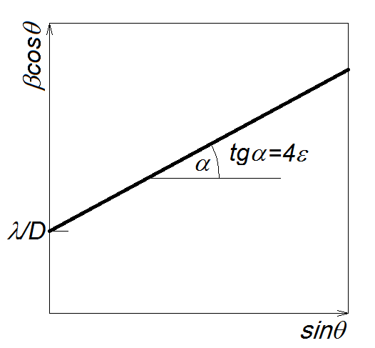
Написанное выражение это линейное уравнение
Если построить экспериментальную зависимость βcosθ=f(sinθ), можно определить размеры блоков и деформации в образце.

Slide 64
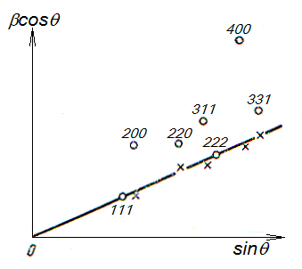
Экспериментальные значения
интегральных ширин линий для порошка Ni
Линия βcosθ=f(sinθ) проведена по двум точкам (111) и (222). Видно, что точки (кружки) соответствующие другим рефлексам не ложатся на эту прямую.
Определяя угол наклона этой линии мы определяем микродеформации в кристаллитах и границах между ними

Slide 65
2. Рентгеновская топография
(Анализ проекции изображения дифракционного рефлекса)

Slide 66
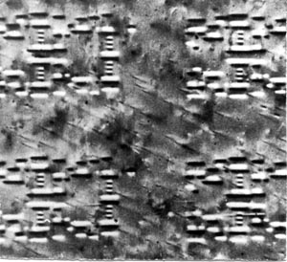
Анализ
Тонкой структуры
дифракционного рефлекса
Рентгеновская топограмма монокристалла кремния
с фрагментом интегральной схемы.
На фотографии наряду с элементами топологии схемы видны дислокационные линии (кометообразные линии), пересекающие топограмму по диагонали
фрагмент
будущей микросхемы
Дислокации

Slide 67
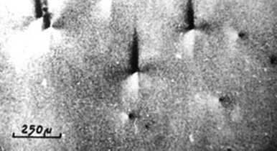
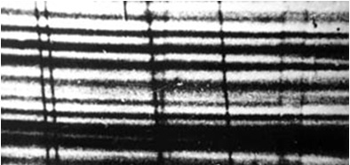
Стереотопограммы кристалла кремния,
снятые по методике Бормана
Черные стрелки – направления просвечивания;
Синяя стрелка – направление роста кристалла
Кристалл имеет форму прямоугольной призмы, трансмиссионные топограммы получены с двух его граней под прямым углом. Топограммы позволяют получить полную реконструкцию объема образца (из работы В.И.Никитенко, Л.Н. Данильчука).

Slide 68
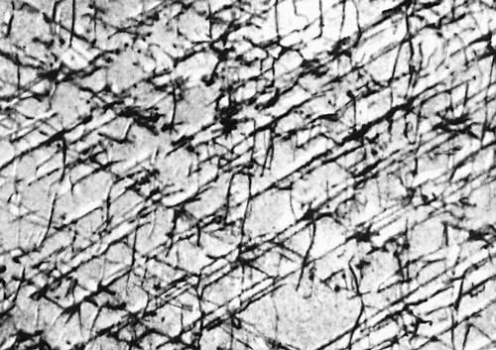
Топограмма монокристалла кремния, полученная по методу широкого квази параллельного пучка. Толщина кристалла 0,3 мм. Видны отдельные ростовые дислокации (тёмные линии). Излучение CuKα

Slide 69
Для решения этой задачи приходится исследовать тонкую структуру дифракционных рефлексов
(практически под микроскопом)

Slide 70
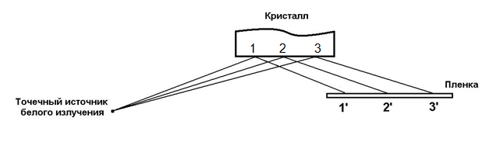
Идея получения микрорентгенограмм (топограмм), предложена Бергом
в 1931 году
λ₁
λ₂
λ₃
Berg W. Naturwissenschaften, 1931, 9, p.391
Berg W. Z.Krist., 1934, B89,3,p.286

Slide 71
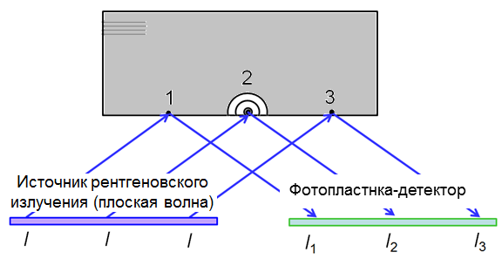
Физика идеи БЕРГА

Slide 72
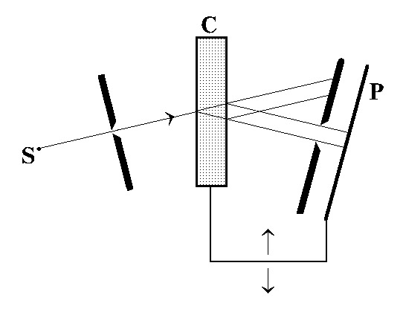
Схема Ланга
K₂
S-точечный источник рентгеновского излучения;
C-образец;
P-фотографическая пластика;
R₀ и R_{H}-проходящий и дифрагированный пучки;
K₁-щель коллиматора формирующая первичный пучок;
K₂-щель выбирающая дифрагированный или проходящий пучки для регистрации
K₁
R₀
R_{H}
Сканирование
A.R.Lang, The Projection Topograph. A New Method in X-ray Diffraction Micrography,
Acta Cryst.12, 249-250, (1959)

Slide 73
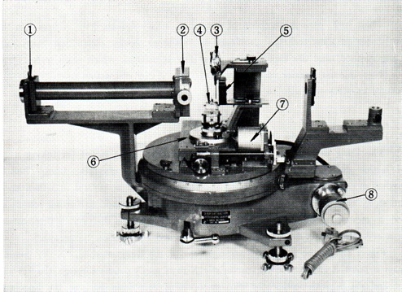
Рентгеновский гониометр для топографии по схеме Ланга (Rigaku)
1)-входная щель коллиматора; 2)-регулируемая выходная щель коллиматора;
3)-экран закрывающий первичный пучек; 4)-гониометрическая головка с образцом; 5)-кронштейн крепления экрана; 6)-каретка сканирования; 7)-электродвигатель привода каретки сканирования

Slide 74
Малоугловое рассеяние
Рассеяние
на объектах размеры которых существенно больше длины волны используемого излучения

Slide 75
Рассеяние волн на объектах размеры которых Δ~10⁴-10² Å
т.е. существенно превышают Δ>>λ
длину волны излучения λ~1Å

Slide 76
В обратном пространстве
(Фурье-образ) таких объектов
имеет размеры порядка
δ~10⁻⁴-10⁻² Å⁻¹,
что соответствует модулю вектора дифракции
|H|~10⁻⁴-10⁻² Å⁻¹

Slide 77
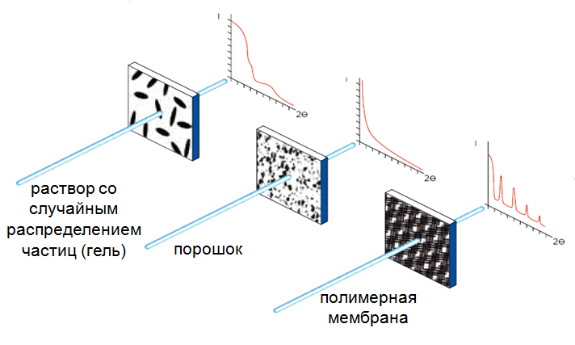
Примеры применения
малоуглового рассеяния

Slide 78
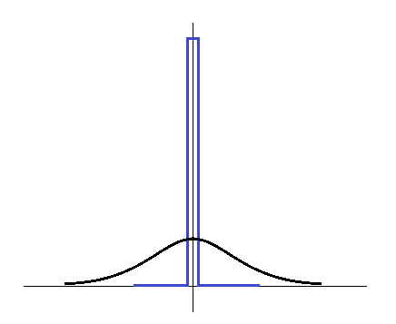
I(θ)
Первичный пучок
Малоугловое
рассеяние
θ
0

Slide 79
Связь параметров
рассеивающего объекта
с интенсивностью
малоуглового рассеяния
S – вектор рассеяния, R – радиус инерции, V – объем частиц, N – количество частиц

Slide 80
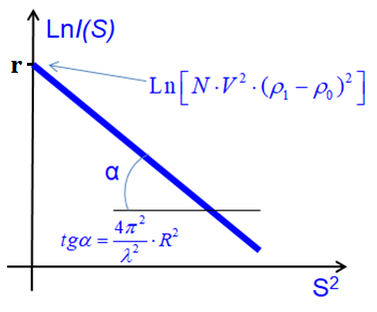
Зависимость логарифма интенсивности нулевого рефлекса от угла θ во второй степени

Slide 81


Вид функции LnI(s) для смеси частиц широкого спектра размеров
Зависимость LnI(s) для смеси в равной пропорции из двух сфер радиусов R₁ и R₂ (R₁>R₂)

